Slide 1
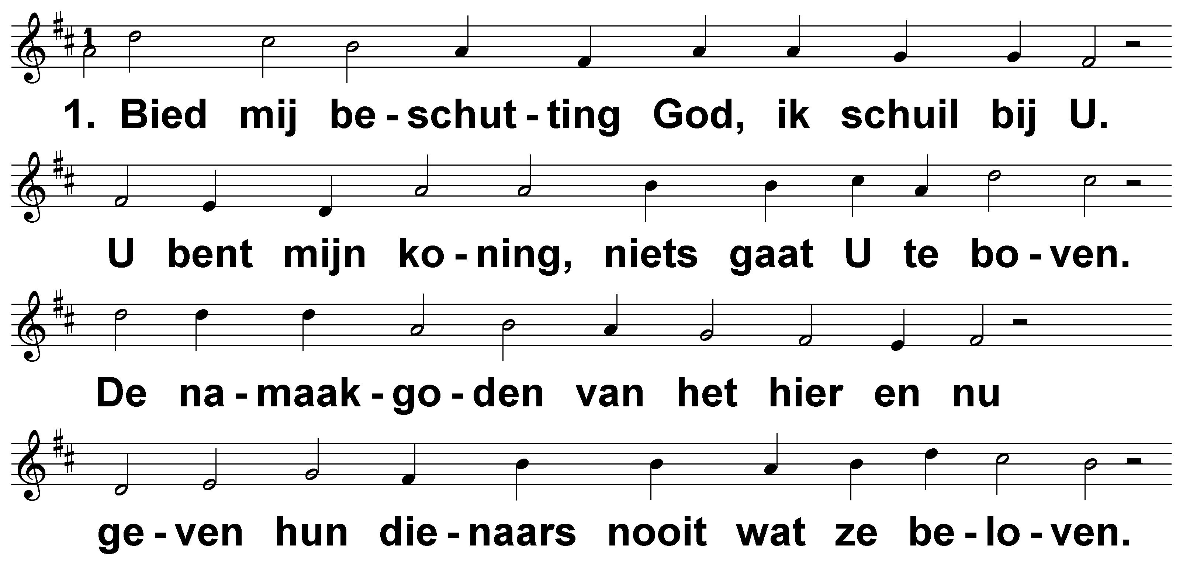
Psalm 16 (DNP) t. A. Maasland; m. Straatsburg 1539 / Genève 1551

Slide 2
Psalm 16 (DNP) t. A. Maasland; m. Straatsburg 1539 / Genève 1551

Slide 3
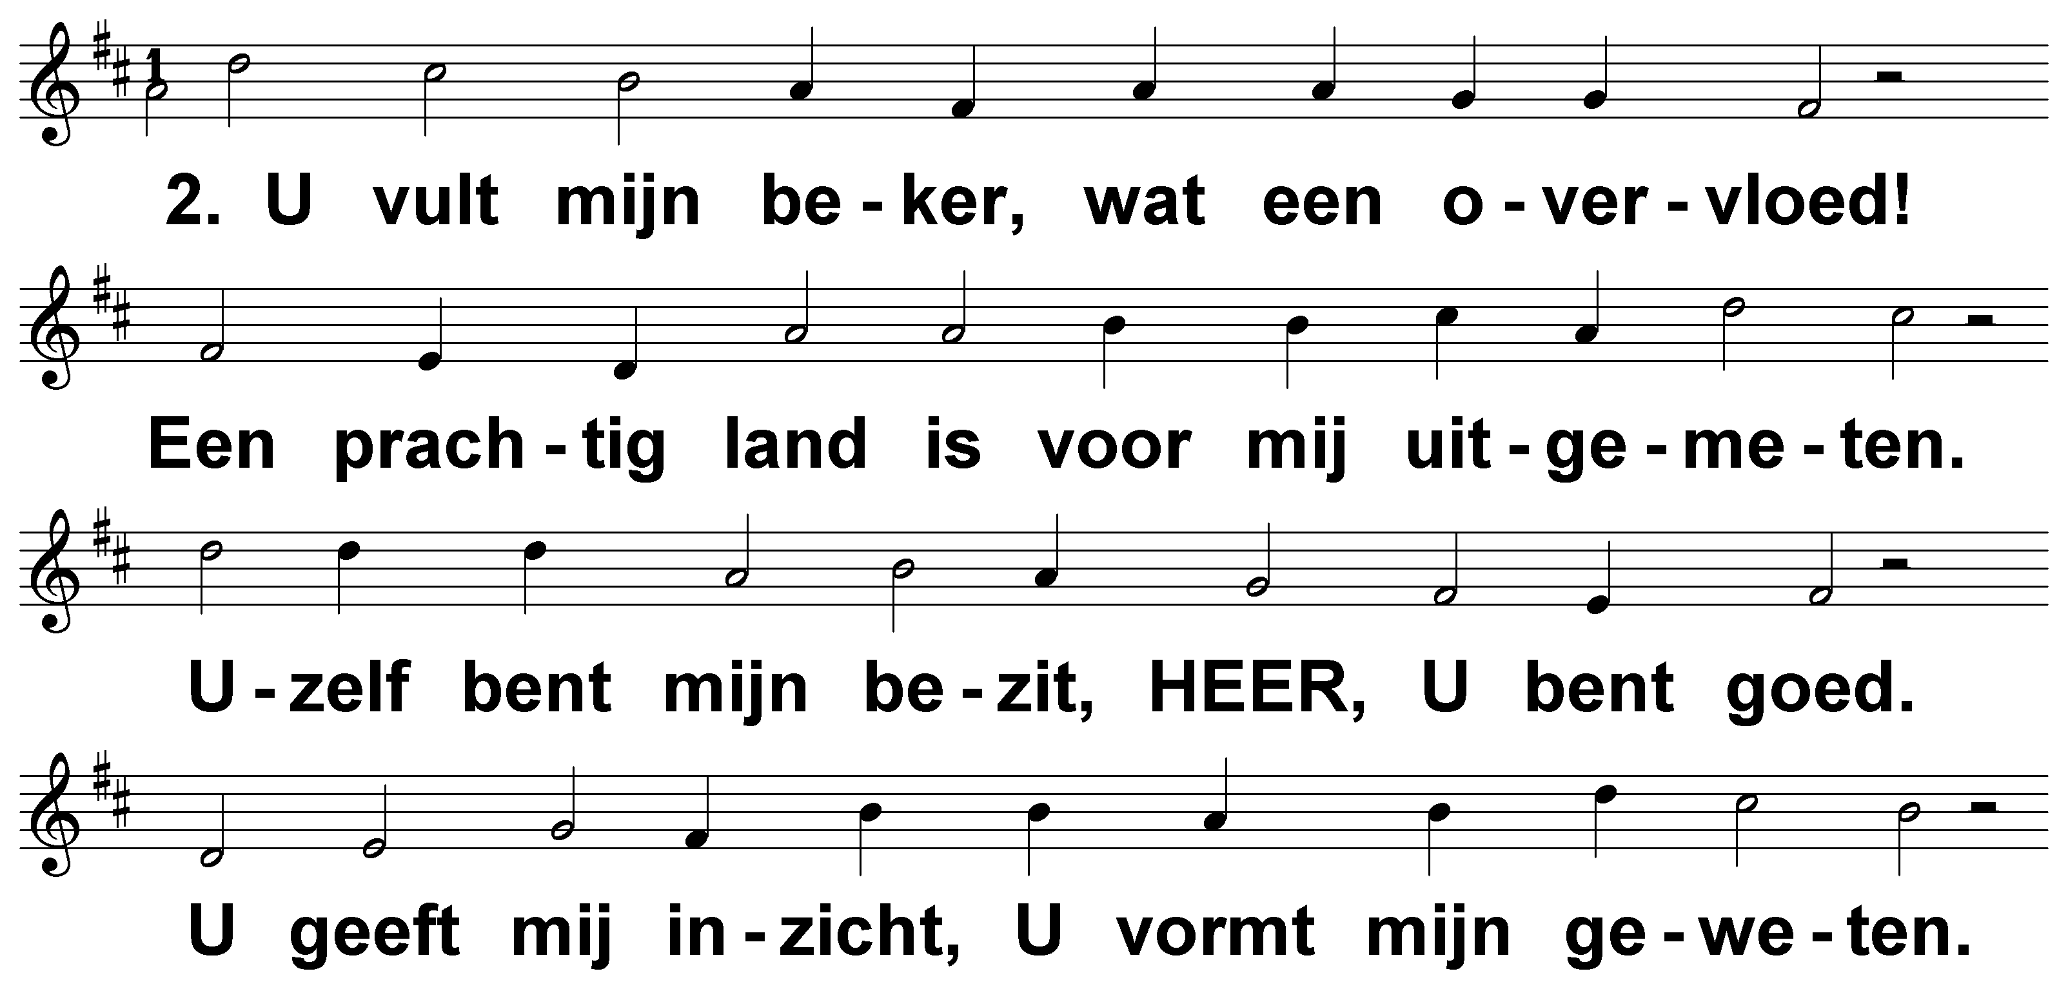
Psalm 16 (DNP) t. A. Maasland; m. Straatsburg 1539 / Genève 1551

Slide 4
Psalm 16 (DNP) t. A. Maasland; m. Straatsburg 1539 / Genève 1551

Slide 5
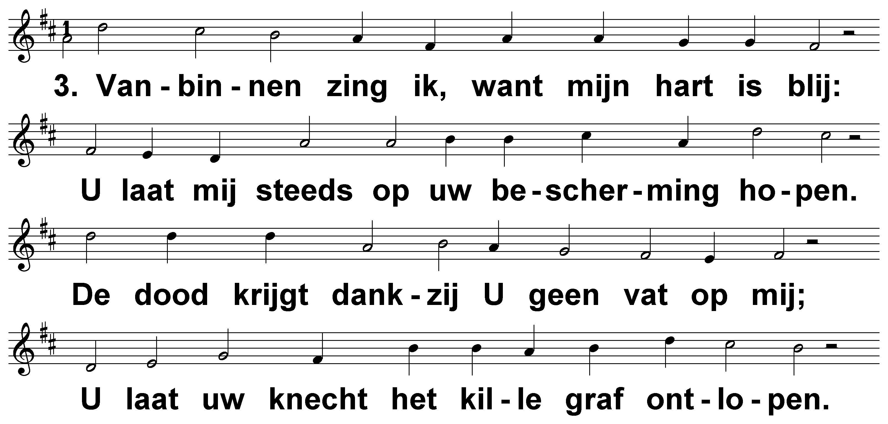
Psalm 16 (DNP) t. A. Maasland; m. Straatsburg 1539 / Genève 1551

Slide 6
Psalm 16 (DNP) t. A. Maasland; m. Straatsburg 1539 / Genève 1551

